Slide 1
План-конспект тренировочного занятия №3
Шиморин Андрей Сергеевич

Slide 2
Основная информация ТЗ
Главный тренер/ Пом. | Дата/ время/ день недели | Вид занятия (Индив.,груп.,ком.) (Теор., практич) | Размер поля | Задача/и | Инвентарь, оборудование
Шиморин А.С. |  | Групповое Практическое | 40х20 | Обучить индивидуальным ТТД в атаке и обороне, при ситуации игры 1х1 лицом к лицу | Мяч №4 (13 шт.), ворота 2х3 (4 шт.), манишки (21 шт.), фишки (10 шт.), конуса (10 шт.)
Этап | Возраст | Команда (группа) | Количество игроков |  | Продолжительность (фактическая) | Соотношение частей ТЗ
 |  |  | Вратарей | Полевых |  | П.Ч. | О.Ч. | З.Ч.
U-8 | 2016 г.р. | СШОР Петродворцового района | 0 | 17 | 90 мин. | 15 | 70 | 5

Slide 3
Подготовительная часть
Командное построение.
Дозировка: 5-10 мин.
Организация упражнения:
Построение в одной шеренге.
Описание упражнения:
Задача тренировки
Создание правильного настроя на тренировку

Slide 4
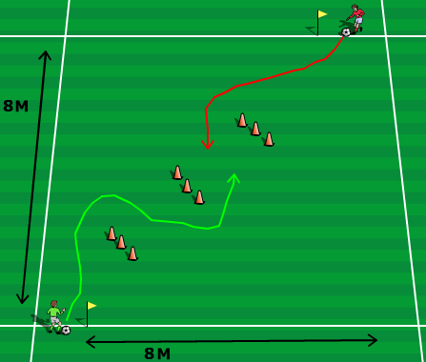
Подготовительная часть
Рисунок/схема упражнения
П.И. Салки 1х1 лицом к лицу.
Дозировка: 5х2 мин. (10 мин.)
Организация упражнения:
Занимающиеся разбиты на 2 группы по 8 человек. Игроки находятся на фишки под углом, друг за другом, у каждого мяч. Игровая площадка 8х8 метров.
Описание упражнения:
Игра команда на команду. 10 секунд на повтор.
Атака:
При помощи ведения мяча, не дать себя «осалить» сопернику.
запрещено трогать препятствие – проигрыш
выход за поле – проигрыш
ведение мяча, только удобная нога
Оборона:
При помощи ведения мяча, «осалить» соперника.
запрещено трогать препятствие – проигрыш
выход за поле – проигрыш
ведение мяча, только удобная нога
коснуться рукой соперника не отпуская мяч, мяч под контролем

Slide 5
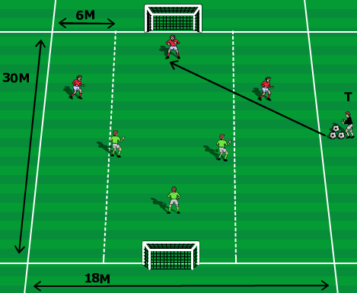
Основная часть
Рисунок/схема упражнения
Игра в футбол 3х3, коридоры.
Дозировка: 6х5 мин. (30 мин.)
Организация упражнения:
Занимающиеся разбиты на 2 команды по 3 игрока, по своим коридором. Площадка 30х18 метров.
Описание упражнения:
Игра в футбол, команда на команду. Начало игры от тренера. Располагаться в своих коридорах. Нижний игрок команд, может играть руками, как вратарь. Создавать ситуации игры 1х1 соперник лицом.
Атака:
расположения в своих коридорах
широкое поле при владение мячом
фигура 1-2 (треугольник)
вратарь выходит — обыгрываем, стоит — бьем, не сильно сближаясь с ним
шаг в мяч перед приемом
Оборона:
узкое поле, заходим в центральный коридор
фигура 1-2 (треугольник)
мяч катится - рывок, мяч стоит(соперник принял) — тормоза, ведение на меня — отступаю

Slide 6
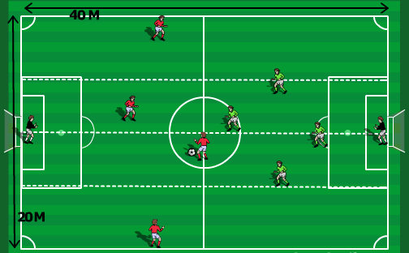
Основная часть
Рисунок/схема упражнения
Игра в футбол 5х5, коридоры.
Дозировка: 4х10 мин. (40 мин.)
Организация упражнения:
Занимающиеся разбиты на 2 команды по 5 игроков, по своим коридором. Поле 40х20 метров.
Описание упражнения:
Игра в футбол, команда на команду. По всем правилам.
Атака:
расположения в своих коридорах (низ, право, лево, два центра)
широкое поле при владение мячом
вратарь выходит — обыгрываем, стоит — бьем, не сильно сближаясь с ним
Оборона:
узкое поле, заходим в центральный коридор
мяч катится - рывок, мяч стоит(соперник принял) — тормоза, ведение на меня — отступаю

Slide 7
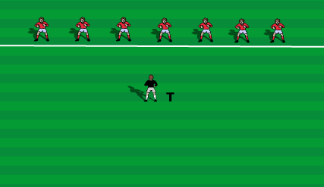
Заключительная часть
Рисунок/схема упражнения
Построение команды.
Дозировка: 5 мин.
Организация упражнения:
Построение в одну шеренгу.
Описание упражнения:
1. Подведение итогов занятия
2. Сбор инвентаря
3. Состояние занимающихся
4. Сложность занятия

